Slide 1
Jupyter Notebook and Python
Bob Xie Sep 2020

Slide 2

Python是个啥？
Python是一种跨平台的计算机程序设计语言。 是一个高层次的结合了解释性、编译性、互动性和面向对象的脚本语言。最初被设计用于编写自动化脚本(shell)，随着版本的不断更新和语言新功能的添加，越多被用于独立的、大型项目的开发。
Python是一种解释型脚本语言，可以应用于以下领域：
Web 和 Internet开发
科学计算和统计
人工智能
桌面界面开发
软件开发
后端开发
网络爬虫
Python 已经成为最受欢迎的程序设计语言之一。自从2004年以后，python的使用率呈线性增长。Python 2于2000年10月16日发布，稳定版本是Python 2.7。Python 3于2008年12月3日发布，不完全兼容Python 2。 2011年1月，它被TIOBE编程语言排行榜评为2010年度语言。
百度百科

Slide 3
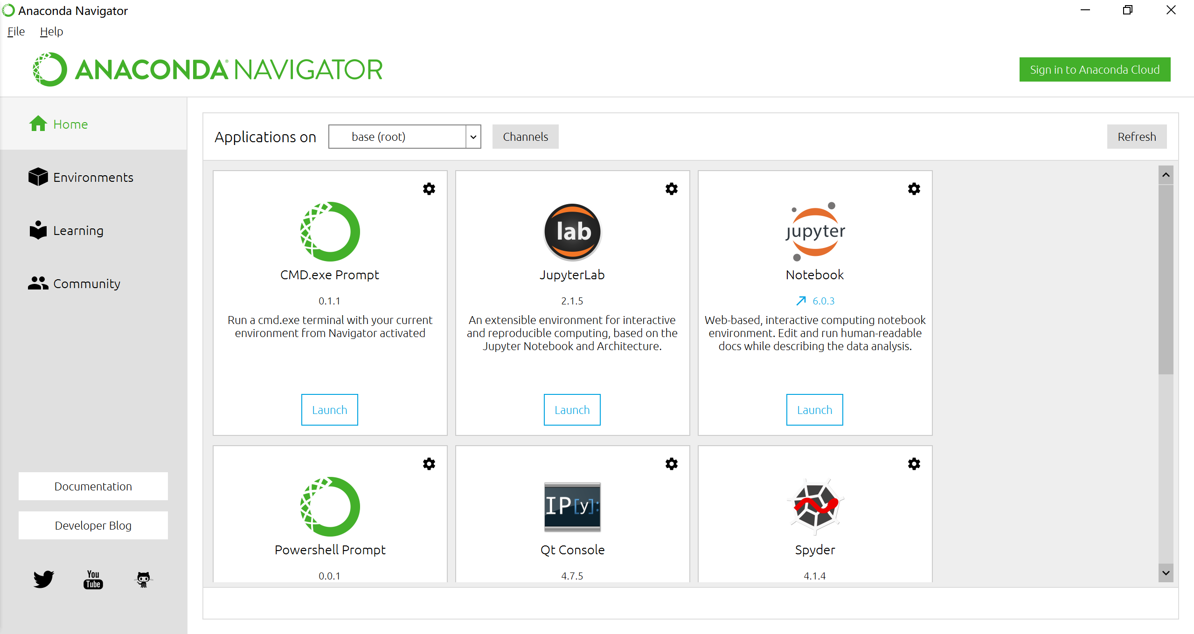
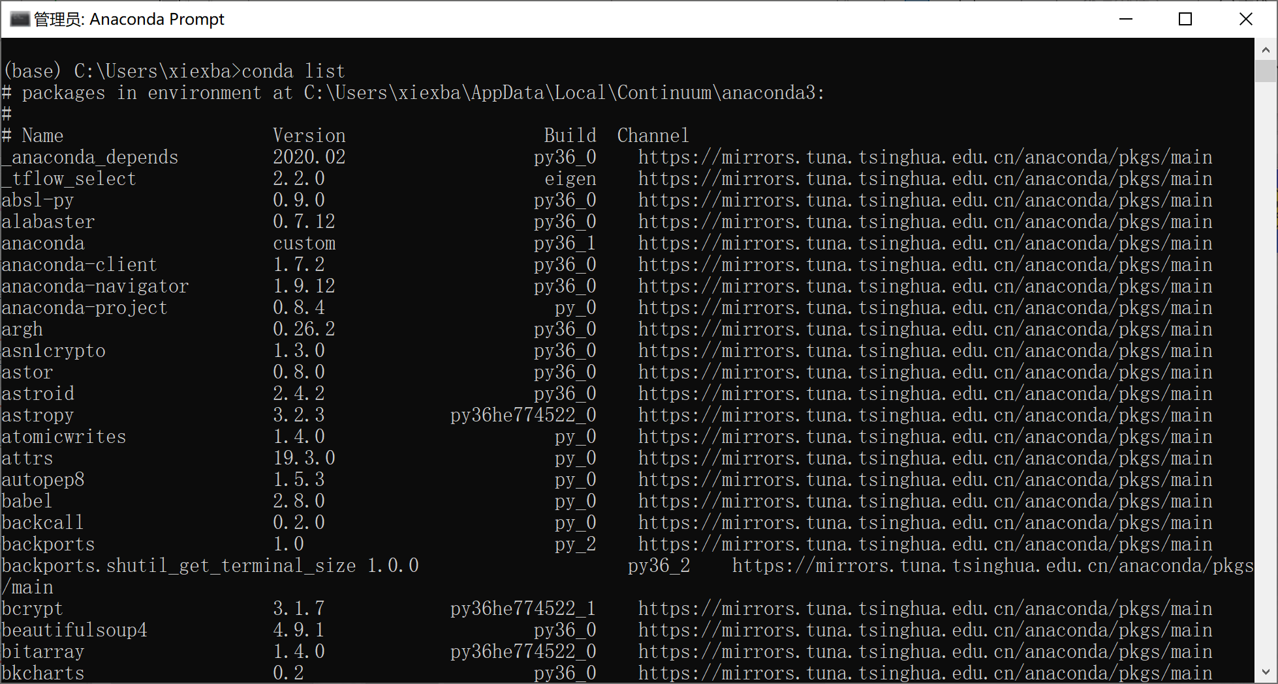
Anaconda 是个啥？
Anaconda指的是一个开源的Python发行版本，其包含了conda、Python等180多个科学包及其依赖项。
Anaconda包括Conda、Python以及一大堆安装好的工具包，比如：numpy、pandas等
conda是一个开源的包、环境管理器，可以用于在同一个机器上安装不同版本的软件包及其依赖，并能够在不同的环境之间切换
百度百科

Slide 4
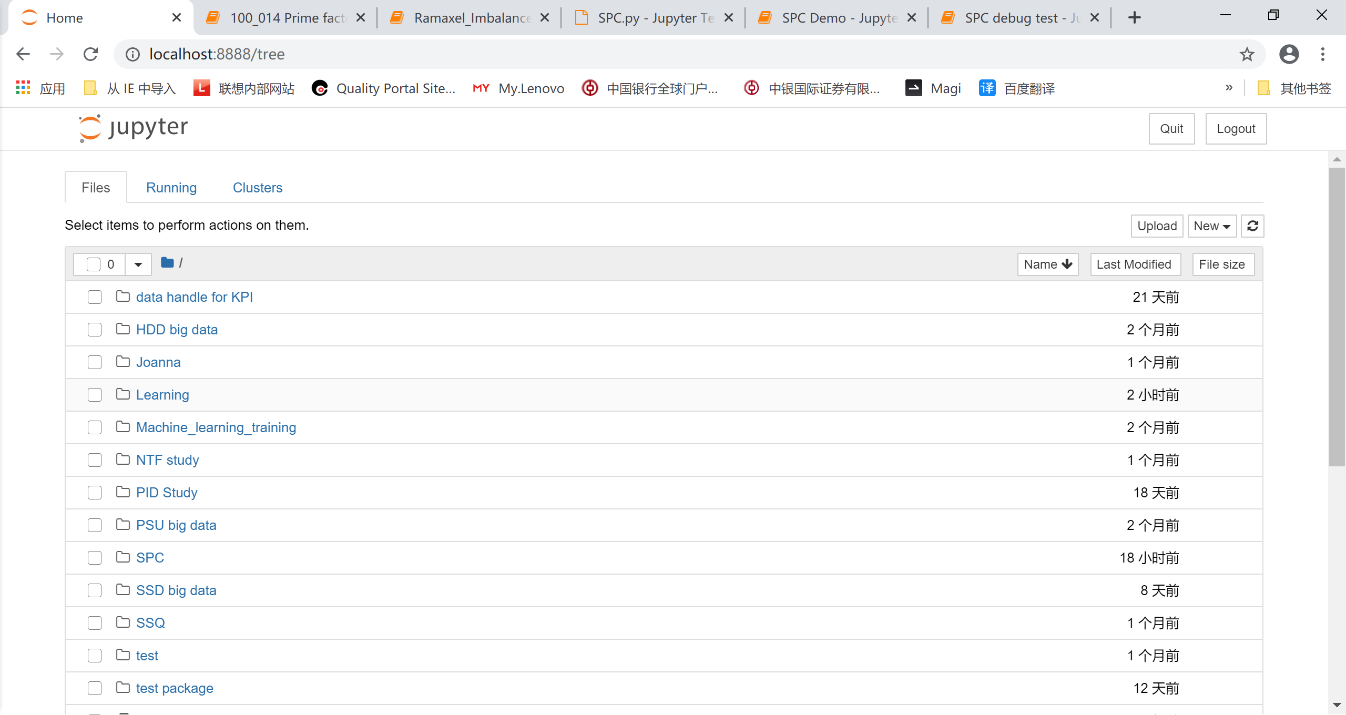
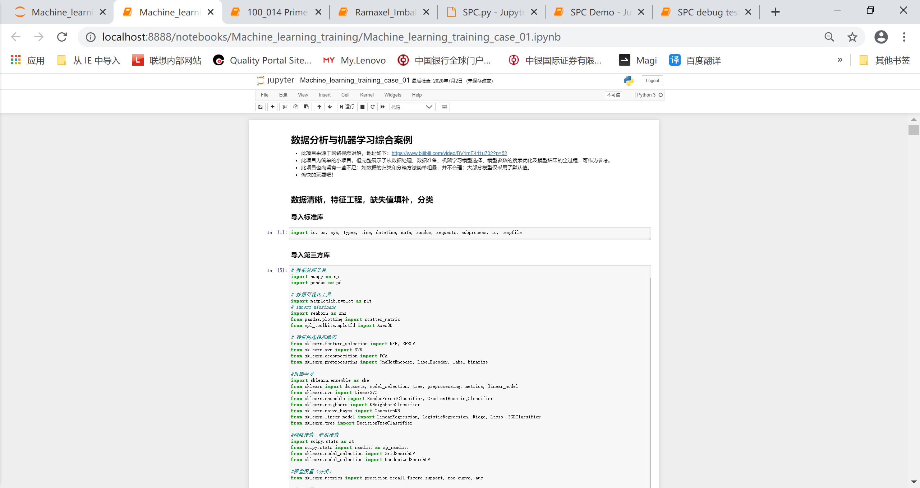
Jupyter Notebook 又是个啥？
Jupyter Notebook 的本质是一个 Web 应用程序，便于创建和共享文学化程序文档，支持实时代码，数学方程，可视化和 markdown。 用途包括：数据清理和转换，数值模拟，统计建模，机器学习等等
百度百科

Slide 5
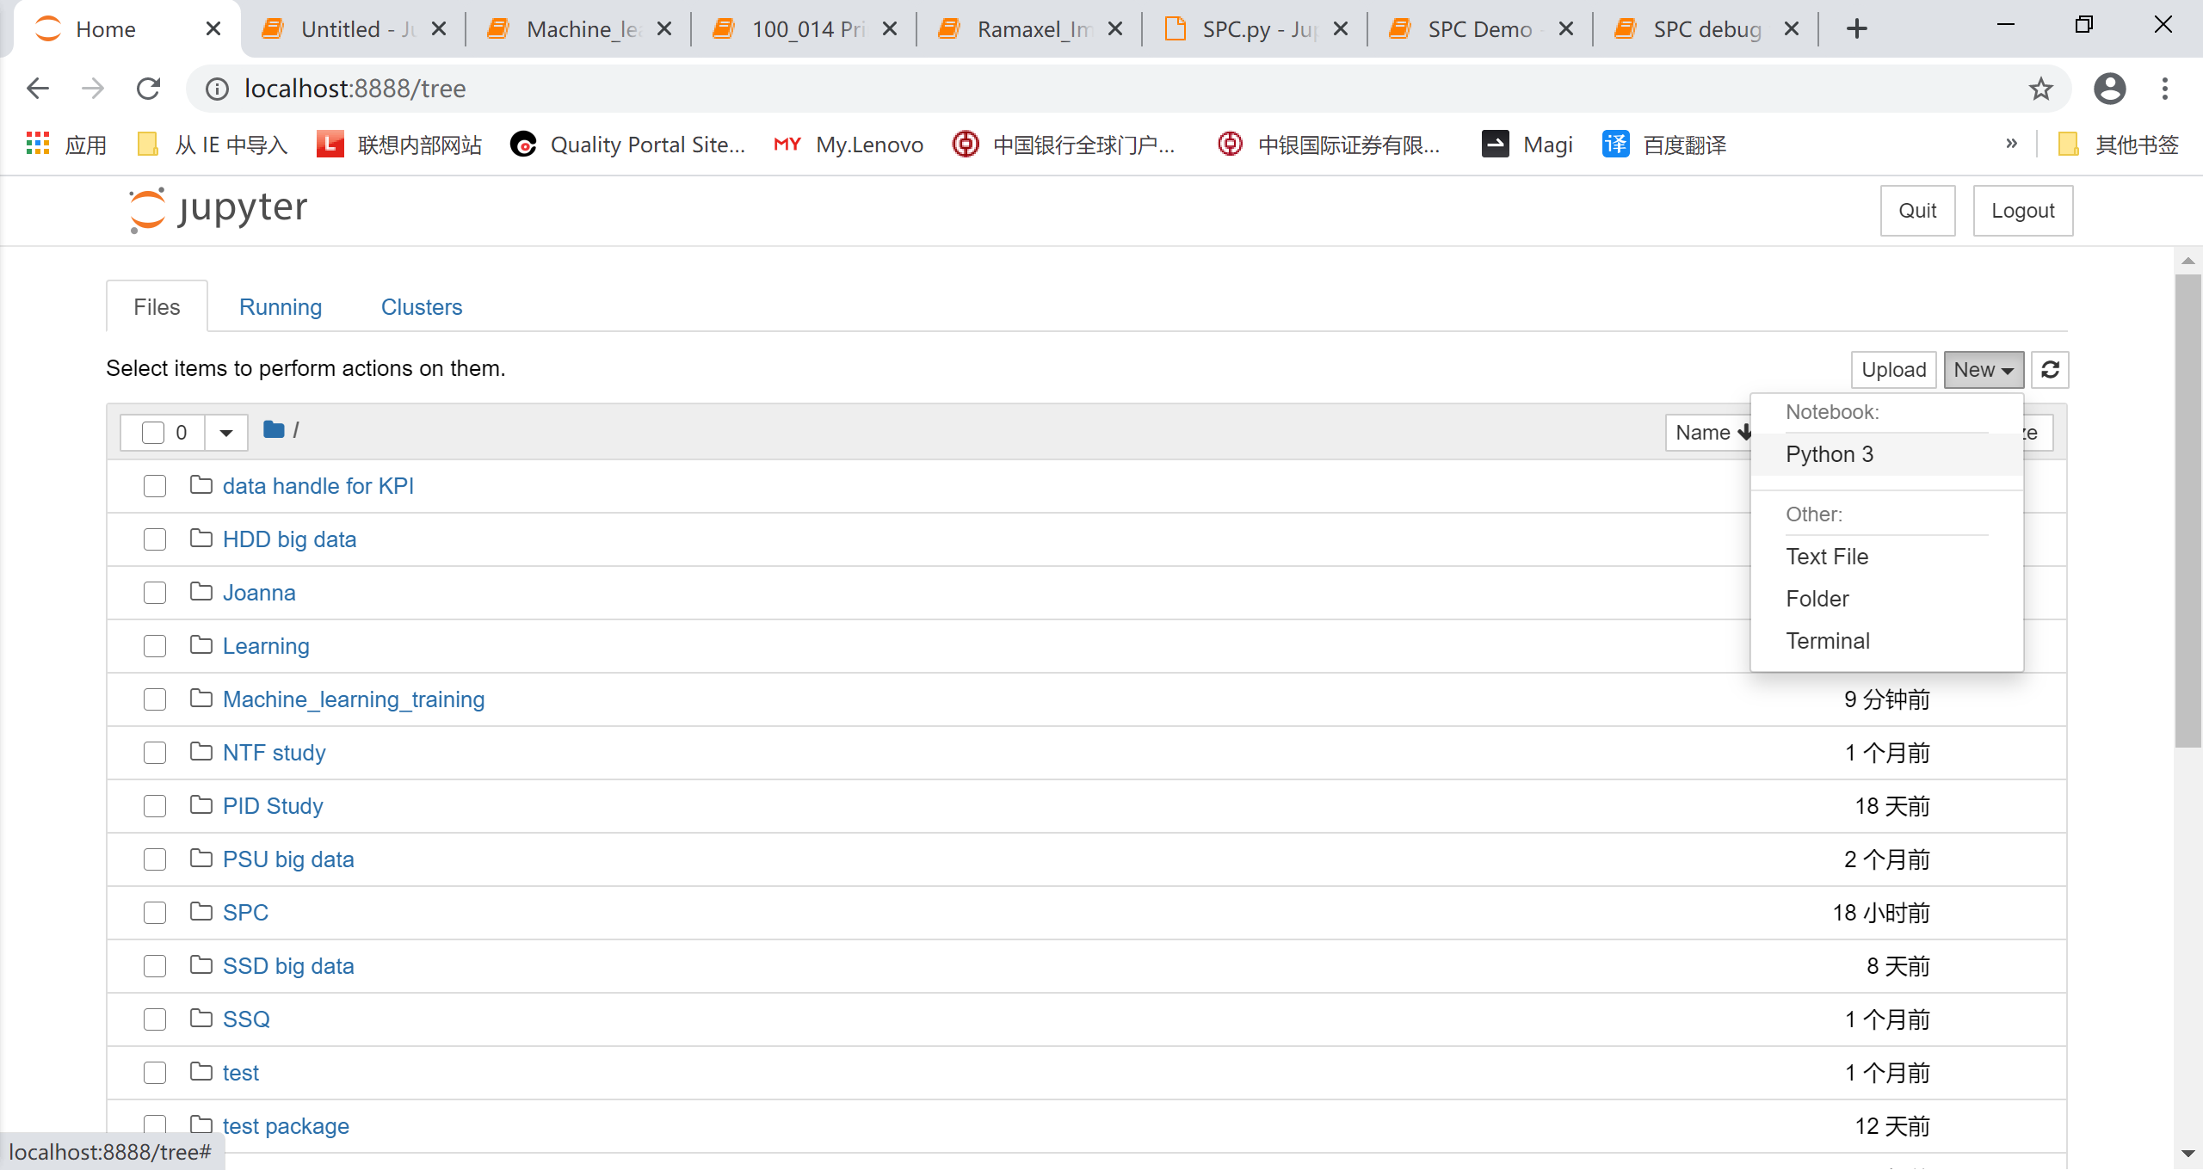
Jupyter Notebook 基本使用

Slide 6
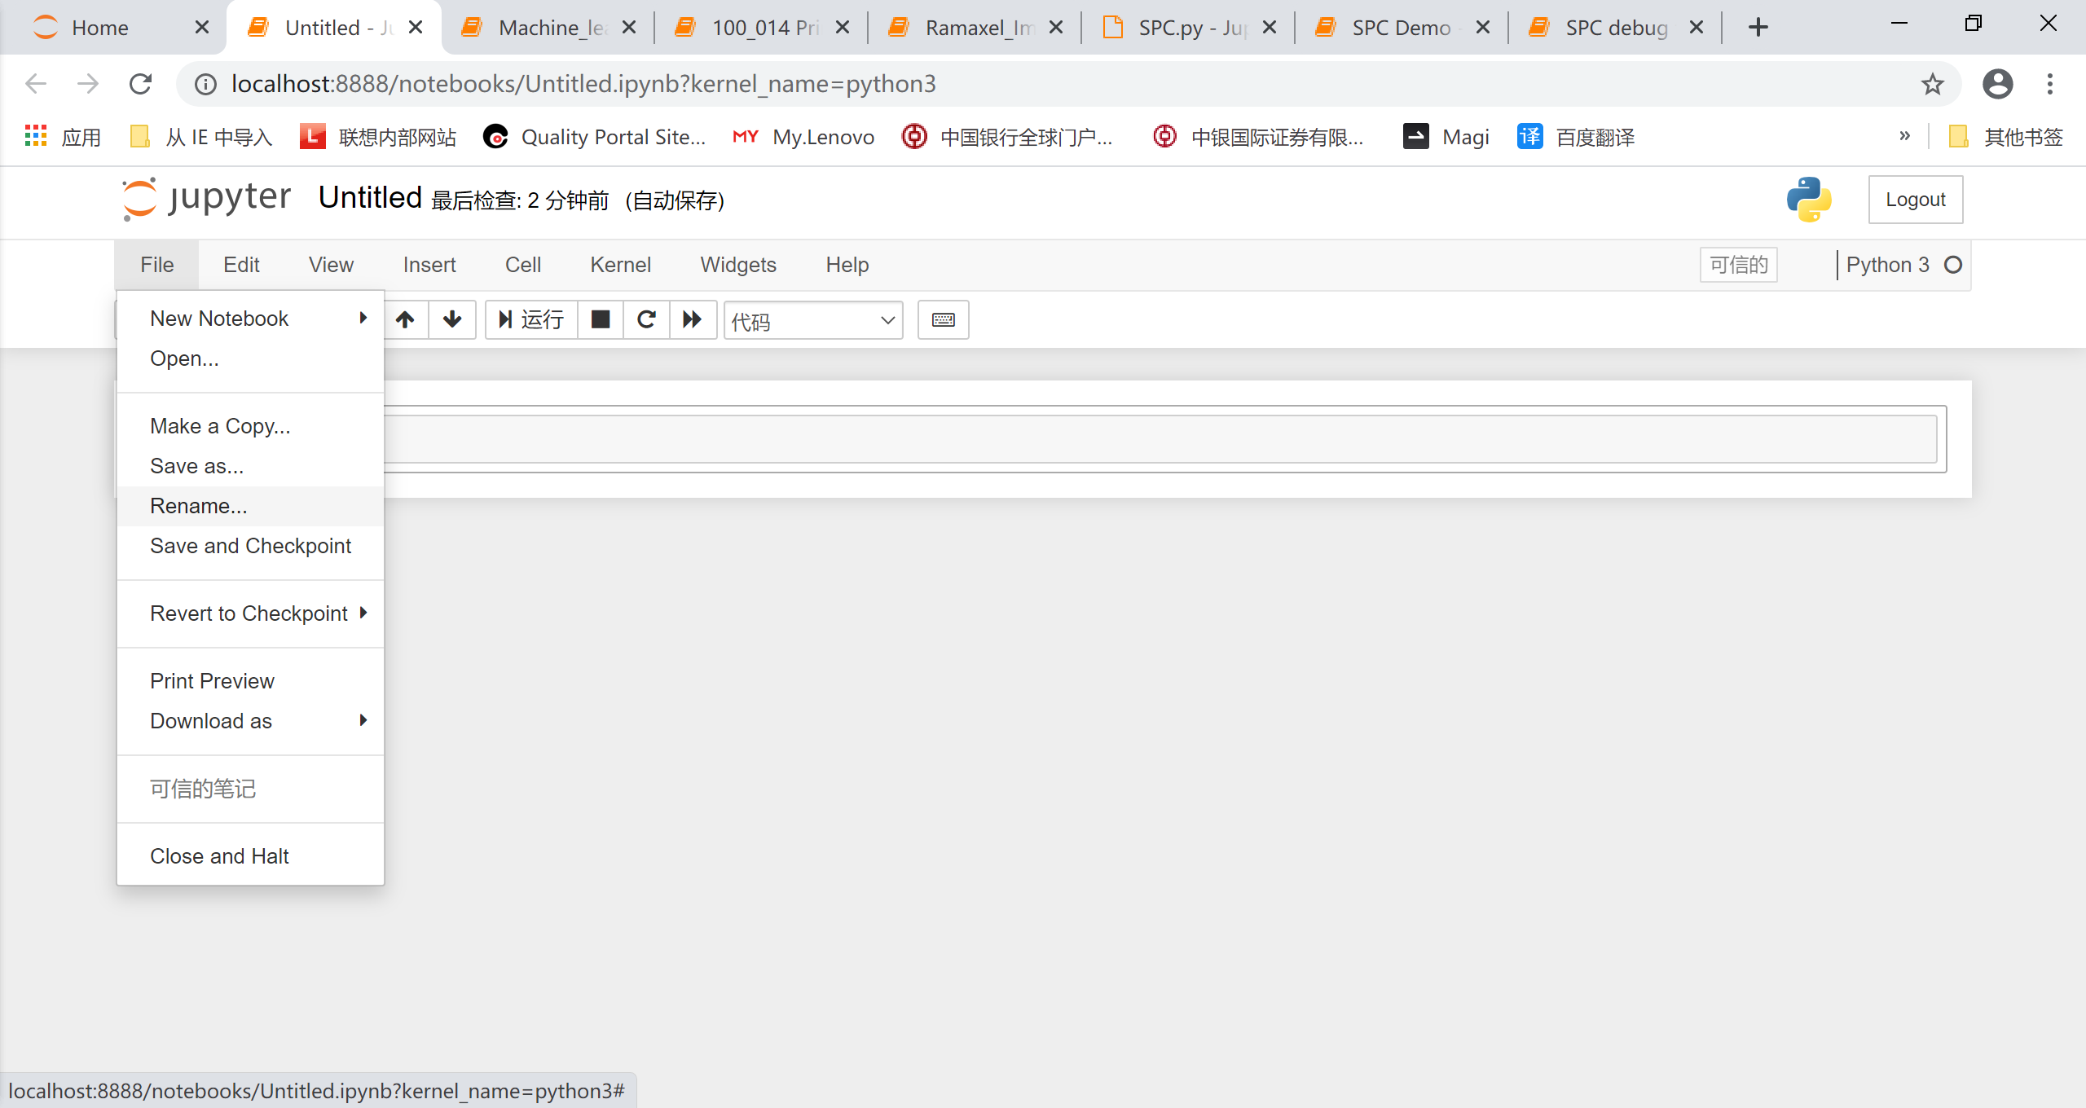
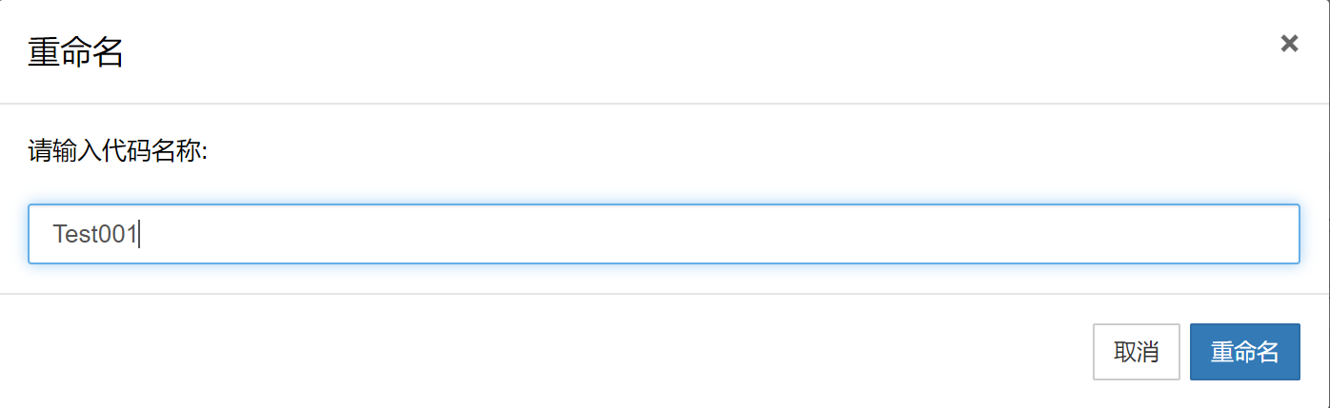
Jupyter Notebook 基本使用

Slide 7
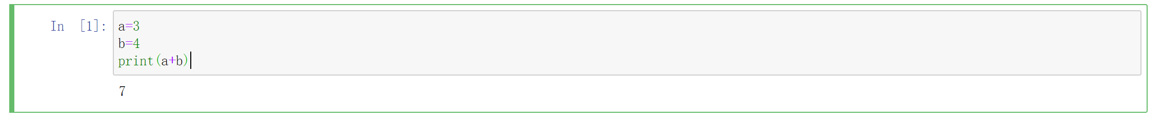
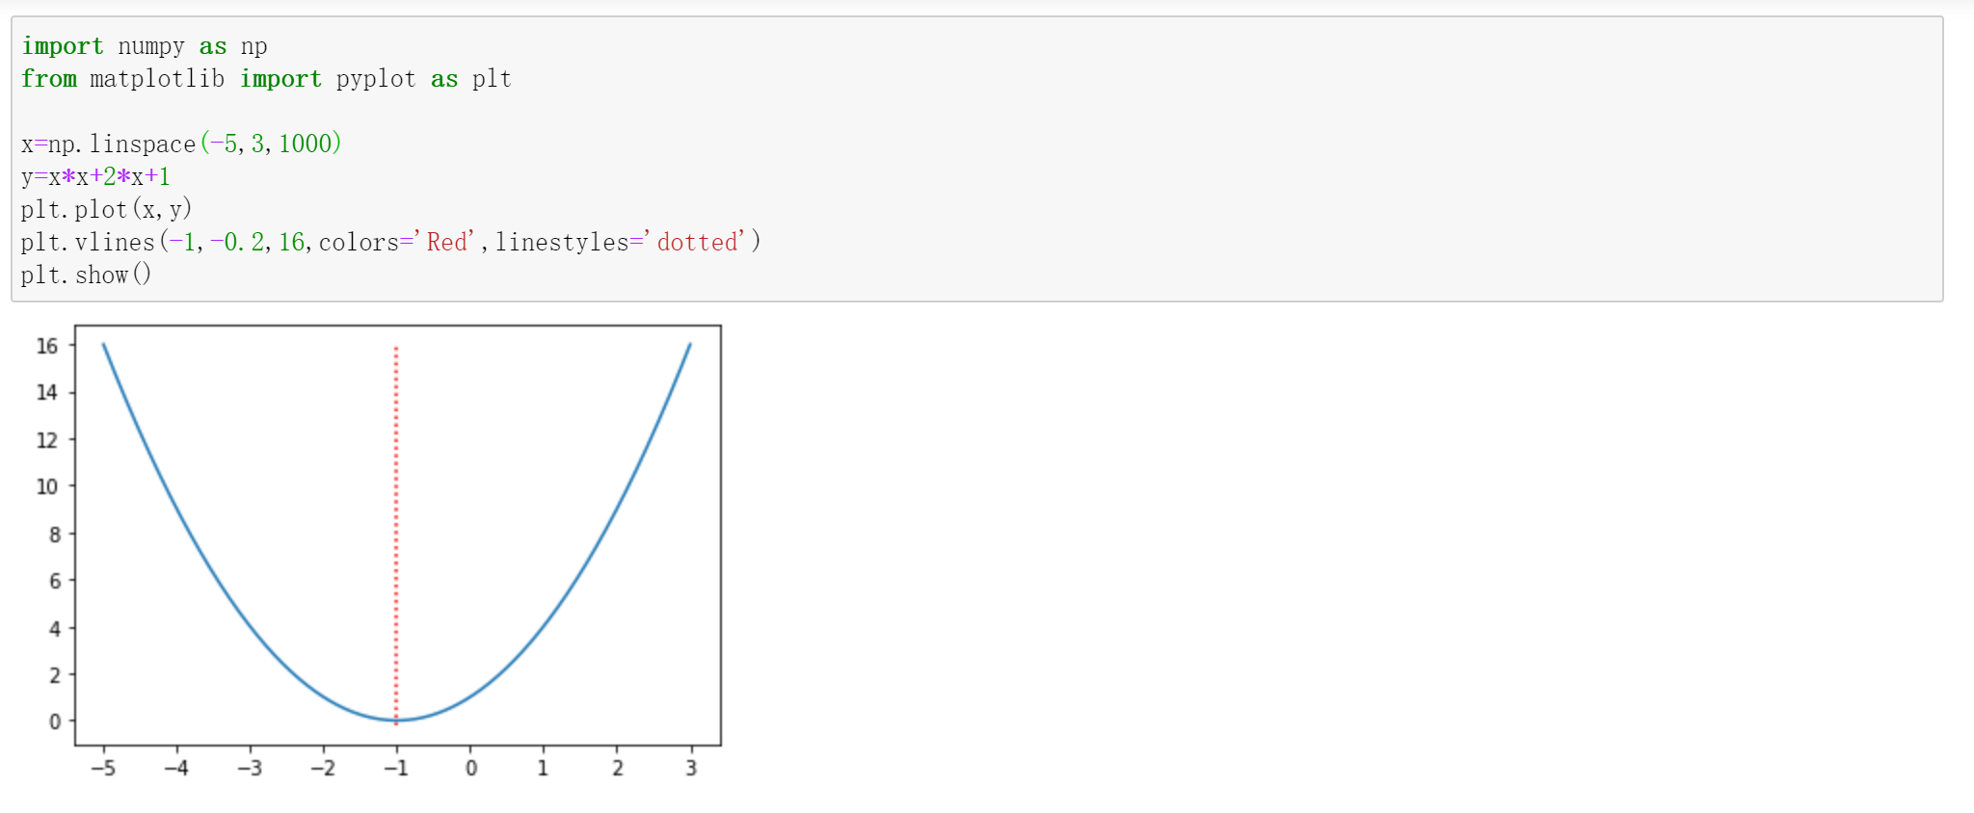
Jupyter Notebook 基本使用
代码内容
结果输出
代码内容
结果输出

Slide 8
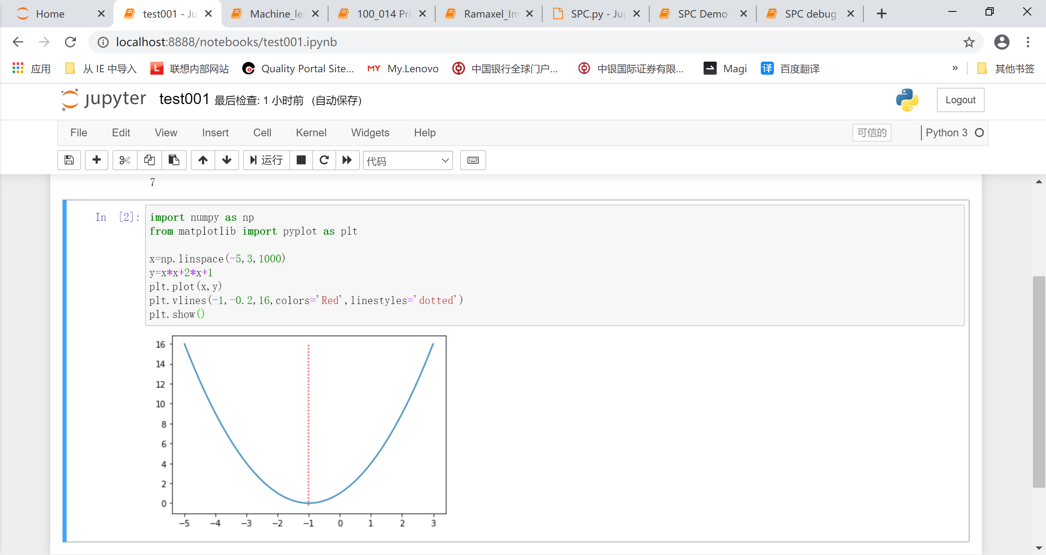
Python 初识
导入需要的库（包）
代码表达需要做的事情
查看结果

Slide 9
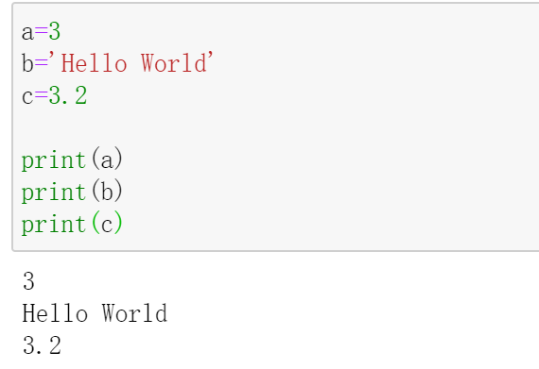
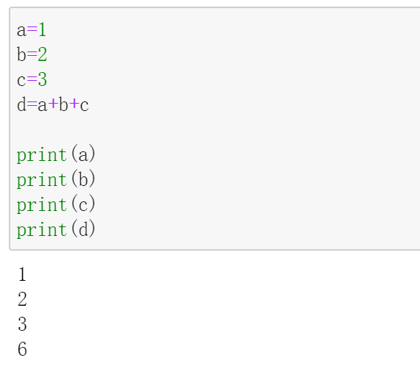
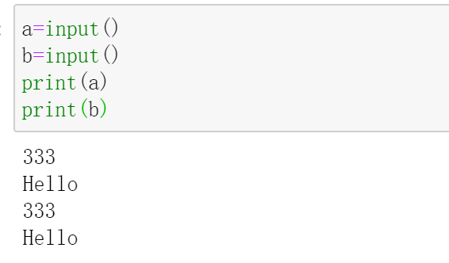
Python 基本语句_赋值

Slide 10
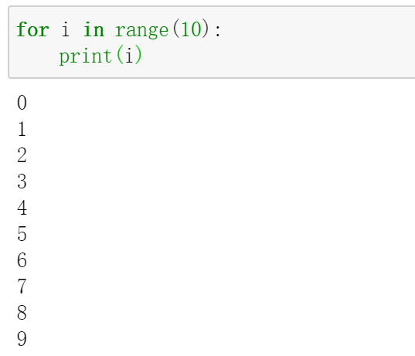
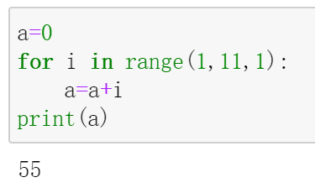
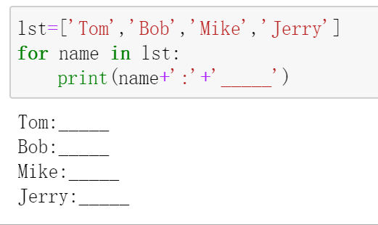
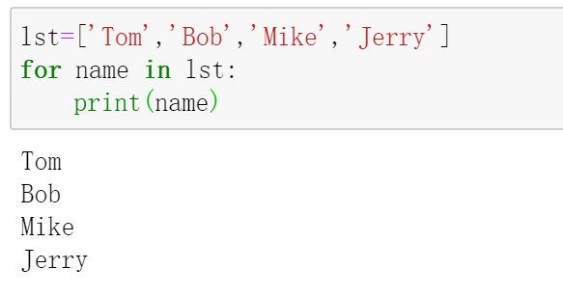
Python 基本语句_循环

Slide 11
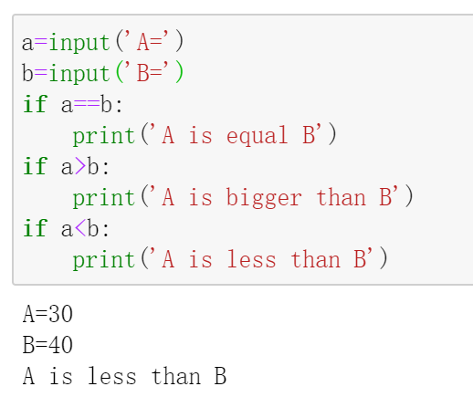
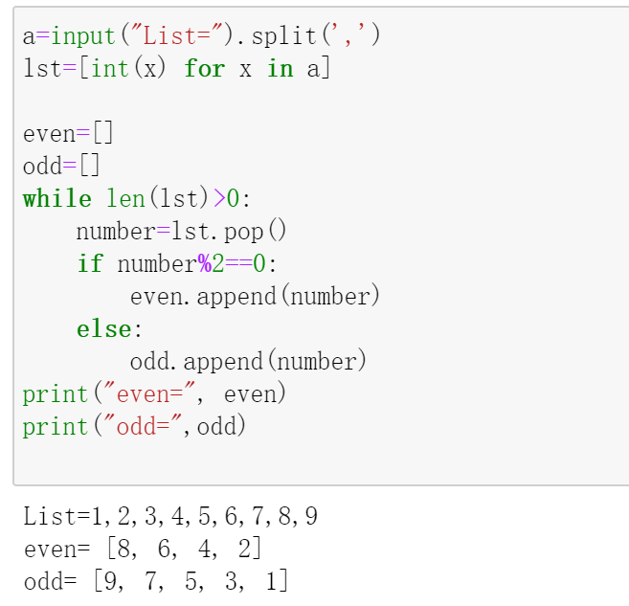
Python 基本语句_条件判断

Slide 12
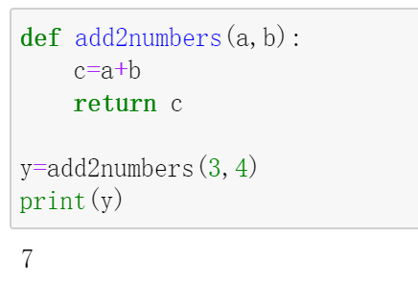
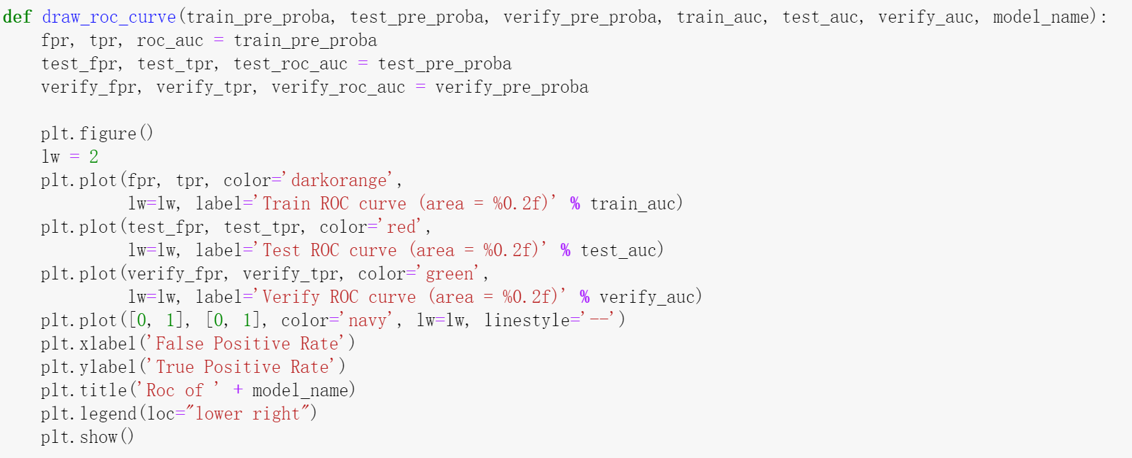
Python 基本语句_函数定义

Slide 13
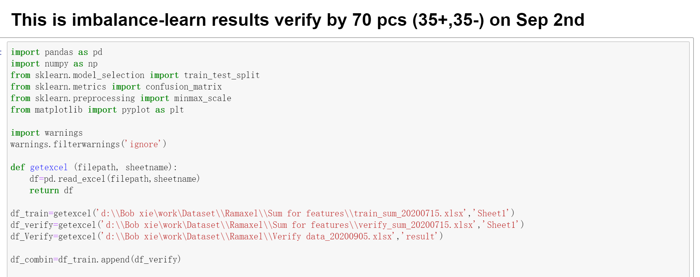
Python 基本语句_案例分享
Ramaxel_Imbalance-learn_20200902

Slide 14
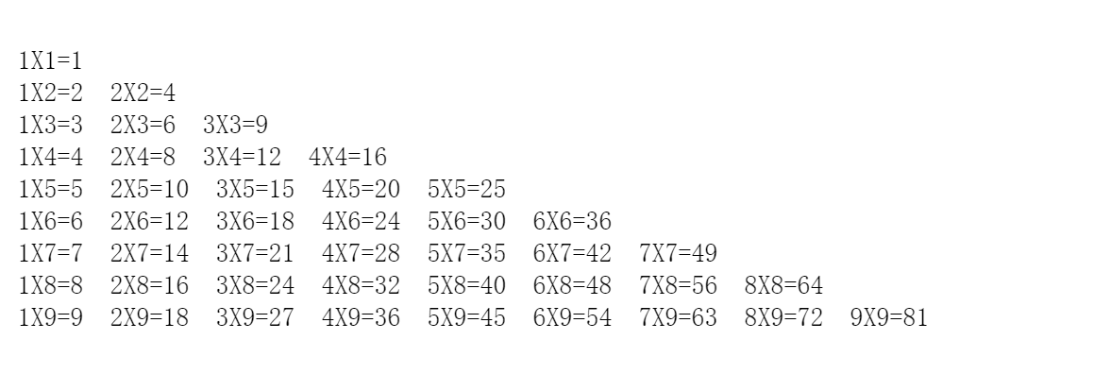
课后实践
1. 企业发放的奖金根据利润提成。利润(I)低于或等于10万元时，奖金可提10%；利润高于10万元，低于20万元时，低于10万元的部分按10%提成，高于10万元的部分，可提成7.5%；20万到40万之间时，高于20万元的部分，可提成5%；40万到60万之间时高于40万元的部分，可提成3%；60万到100万之间时，高于60万元的部分，可提成1.5%，高于100万元时，超过100万元的部分按1%提成，从键盘输入当月利润I，求应发放奖金总数？
2. 输出 9*9 乘法口诀表。
3. 将一个正整数分解质因数。例如：输入90,打印出90=2*3*3*5

Slide 15

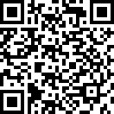
Author information
Bob Xie: Lenovo Senior SQE
If you interesting about Data analysis, can follow my column and WeChat
WeChat
column

